Slide 1
Diagrama de actividades
Jesus Armando Alonso Orozco.
Christopher Iván Manriquez.

Slide 2
¿Qué es?
Un diagrama de actividades te muestra un proceso de negocio o un proceso de software como un flujo de trabajo a través de una serie de acciones.

Slide 3
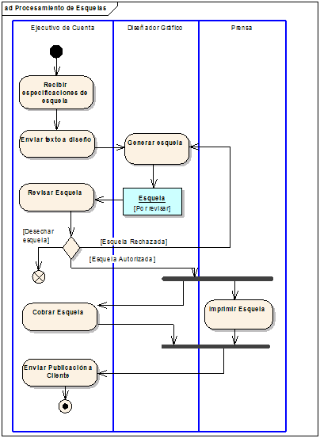
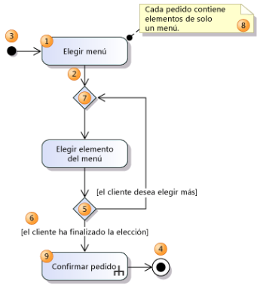
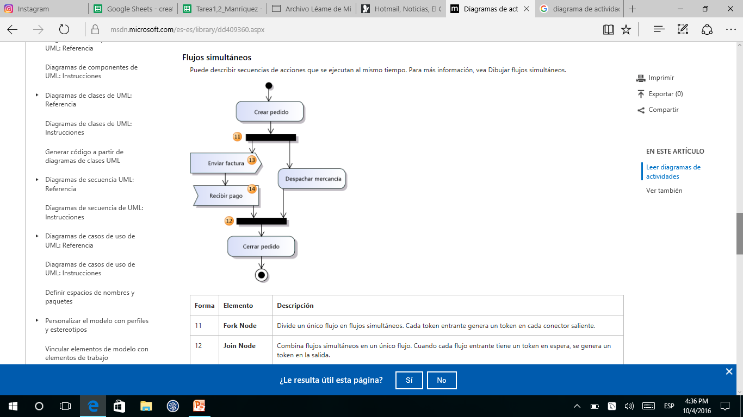
Diagrama de control simple.
Diagrama de carrriles.
Flujos simultaneos.

Slide 4
Para que se usan
Un proceso de negocio o un flujo de trabajo entre los usuarios y el sistema.
Un protocolo de software, es decir, las secuencias de interacciones entre componentes permitidas.
Un algoritmo de software.

Slide 5
Objetivo
Es utilizado en conjunción de un diagrama uso-caso para auxiliar a los miembros del equipo de desarrollo a entender como es utilizado el sistema y como reacciona en determinados eventos.

Slide 6
Para que nos sirve.
Este diagrama nos va a servir para que nos pueda mostrar los pasos que se tuvieron que seguir para la relación hardware, software y usuario, para que el carro autómata pueda iniciar y tener un buen performance.

Slide 7
https://www.osmosislatina.com/lenguajes/uml/actividad.htm
http://msdn
.com

